Slide 1


Slide 2
Báo cáo nhóm DP.20202.05
Mẫu thiết kế phần mềm
GVHD: TS. Nguyễn Thị Thu Trang
TS. Bùi Thị Mai Anh

Slide 3
Danh sách thành viên và phân công nhiệm vụ:
Thành viên | MSSV | Nhiệm vụ
Nguyễn Trường Giang | 20173083 | Các vấn đề liên quan đến Singleton pattern và Strategy pattern
Đỗ Quang Hiếu | 20173108 | Các vấn đề Clean function/method, Template method và Factory method
Nguyễn Văn Trung Hiếu | 20173107 | Các vấn đề liên quan đến Cleanclass, cleanName và Observable pettern
Lê Đức Hải | 20173094 | Các vấn đề liên quan đến State pattern và Adapter pattern

Slide 4
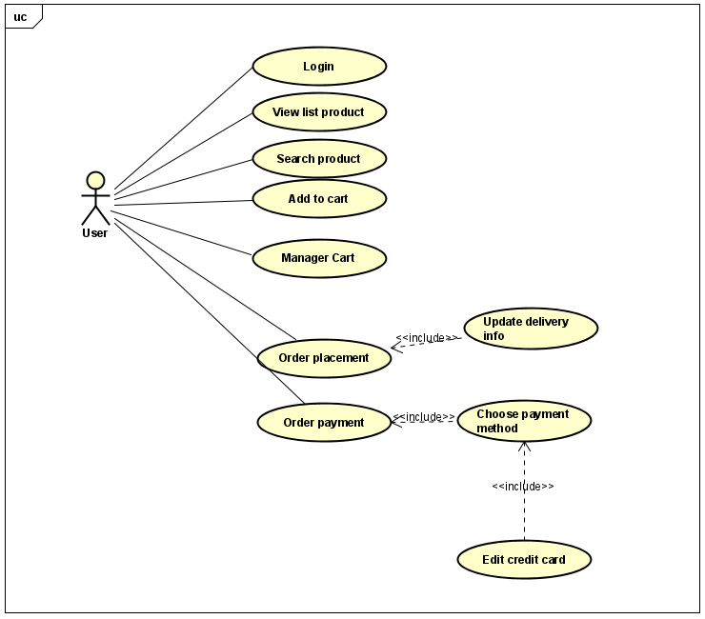
Usecase tổng quan

Slide 5



Các vấn đề về sigleton và giải pháp
Các module cần cải tiến:
-controller/AuthenticationController.java
-controller/SessionInformation.java
-entity/cart/Cart.java

Slide 6
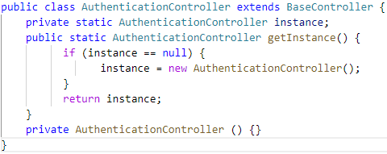
Các vấn đề về sigleton và giải pháp (tiếp)
Ví dụ: Class AuthenticationController:
Tạo instance và phương thức truy xuất trong đối tượng:
Các class khác khi gọi đến AuthenticationController thay vì sử dụng
new AuthenticationController()
thì sẽ gọi bằng cách : AuthenticationController.getInstance()

Slide 7
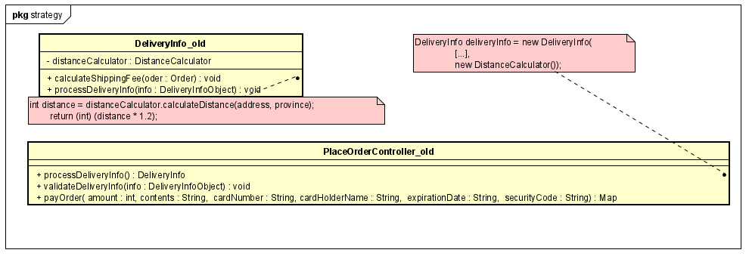
Vấn đề cải tiến phần thanh toán để có thể áp dụng nhiều cách tính phí vận chuyển mới
Thiết kế cũ:

Slide 8
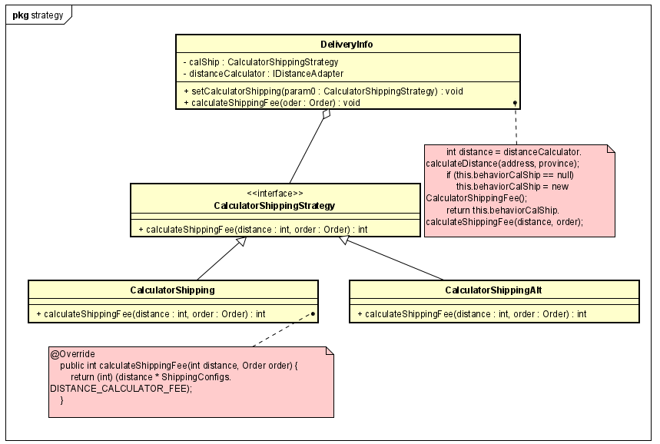
Vấn đề cải tiến phần thanh toán để có thể áp dụng nhiều cách tính phí vận chuyển mới (tiếp)
Giải pháp

Slide 9
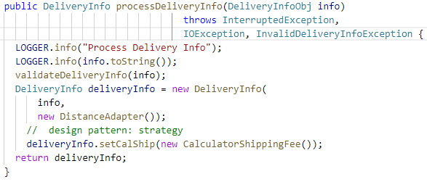
Vấn đề cải tiến phần thanh toán để có thể áp dụng nhiều cách tính phí vận chuyển mới (tiếp)
Giải pháp:
Ở lớp PlaceOrderController, phương thức processDeliveryInfo, sau khi tạo một đối tượng DeliveryInfo sẽ tiếp tục gọi phương thức setCalShip để cài đặt cách tính khoảng cách. Nếu sau này có thay đổi chỉ cần thay đổi class tính khoảng cách là được:

Slide 10
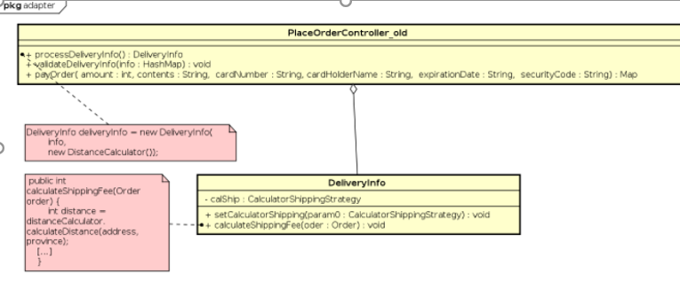
Vấn đề cải tiến phần tính toán chi phí vận chuyển dựa vào Adapter pattern
Thiết kế cũ:

Slide 11
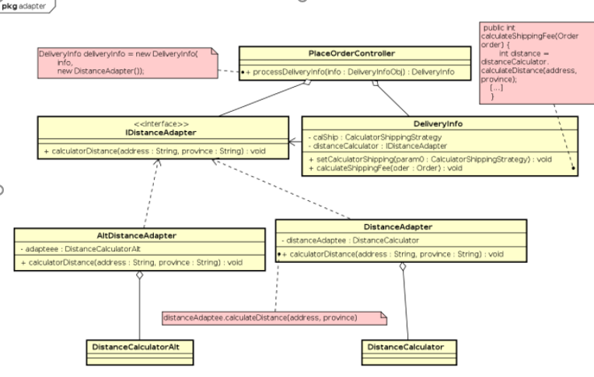
Vấn đề cải tiến phần tính toán chi phí vận chuyển dựa vào Adapter pattern (Tiếp)
Giải pháp:

Slide 12
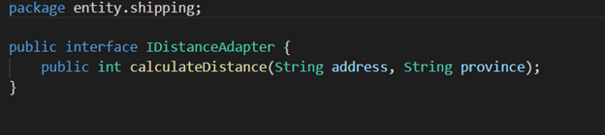
Vấn đề cải tiến phần tính toán chi phí vận chuyển dựa vào Adapter pattern (Tiếp)
Tạo lớp interface IDistanceAdapter:

Slide 13
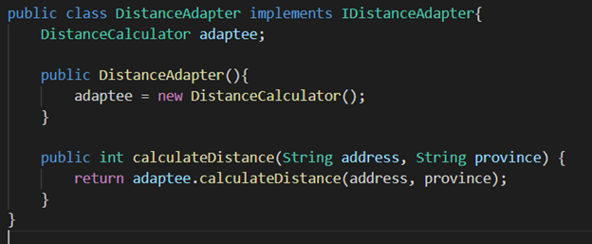
Vấn đề cải tiến phần tính toán chi phí vận chuyển dựa vào Adapter pattern (Tiếp)
Tạo lớp DistanceAdapter implement interface ‘IDistanceAdapter’:
Lớp có thuộc tính là adaptee
Bên trong hàm calculateDistance sẽ gọi cụ thể hàm calculateDistance của adaptee đó

Slide 14
Vấn đề State và Giải pháp
State DP:
Dựa trên lý thuyết của máy hữu hạn trạng thái
Áp dụng cho các vấn đề mà trải qua những trạng thái khác nhau
Vấn đề:
Có thể sử dụng If/else hoặc Switch case
Nhưng có thể sẽ vi phạm các nguyên lí thiết kế như SRP, OCP
Áp dụng State vào Codebase:
Trong hệ thống, Đơn hàng(Order) là vấn đề có nhiều trạng thái.
Vây nên khi phát triển cần áp dụng State DP vào để thiết kế

Slide 15
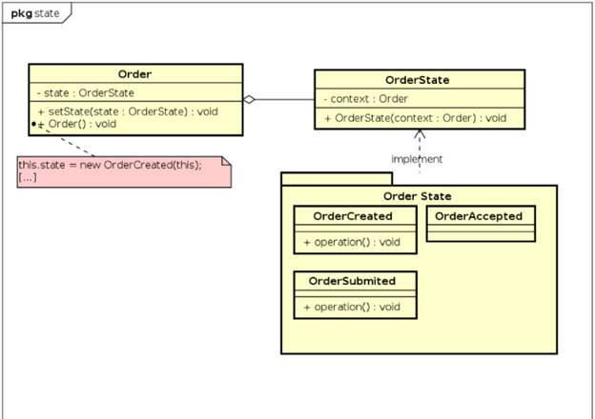
Vấn đề State và Giải pháp(Tiếp)
Giải pháp:

Slide 16
Vấn đề State và Giải pháp(Tiếp)
Lớp Order coi là lớp Context Order chứa thuộc tính state, và phương thức để thay đổi state
Lớp OrderState là một Abstract class chứa thuộc tính context để khi 1 trong các Concrete class kế thừa từ nó sẽ có thể thông báo trạng thái tiếp theo của ngữ cảnh.
Các lớp OrderCreated,OrderAccepted,OrderSubmited là các Concrete class sẽ có các phương thức khác nhau ngoài ra chúng có một thứ tự thực hiện nhất định tùy vào cài đặt của người lập trình

Slide 17
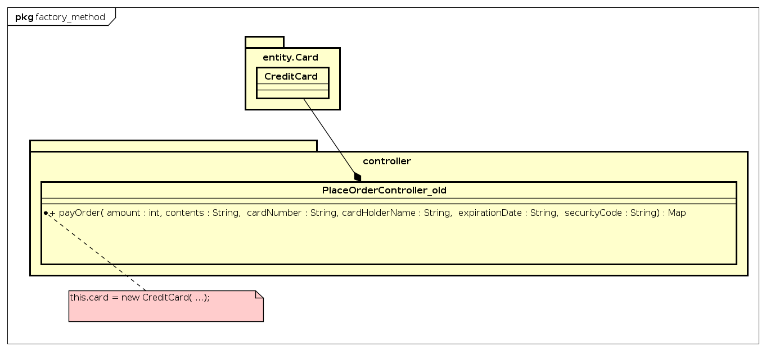
Vấn đề về kiểu thanh toán mới
Lớp entity.card và lớp controller.PlaceOrderController đang phụ thuộc trực tiếp vào nhau
Vi phạm DIP, OCP, SRP

Slide 18
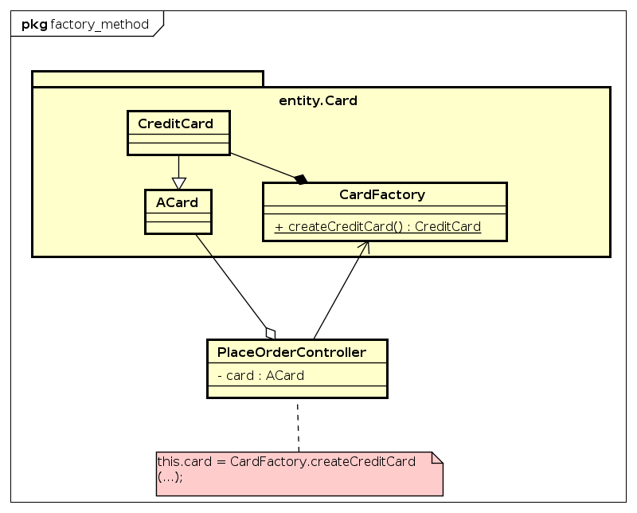
Vấn đề về kiểu thanh toán mới
Giải pháp: Áp dụng factory method

Slide 19
Các vấn đề clean function/method
1. Return ngay khi có thể:
Phương thức checkAvailabilityOfProduct của class entity.cart.Cart
for (Object object : lstCartItem) { CartItem cartItem = (CartItem) object; int requiredQuantity = cartItem.getQuantity(); int availQuantity = cartItem.getMedia().getQuantity(); if (requiredQuantity > availQuantity) allAvailable = false; } if (!allAvailable) throw new MediaNotAvailableException("Some media not available");
for (CartItem cartItem : lstCartItem) { allAvailable = cartItem.availableQuantity(); if (!allAvailable) throw new MediaNotAvailableException("Some media not available"); }
Giải pháp: Return ngay khi có thể
Các phương thức khác: md5 (AuthenticationController), payOrder (PaymentController)

Slide 20
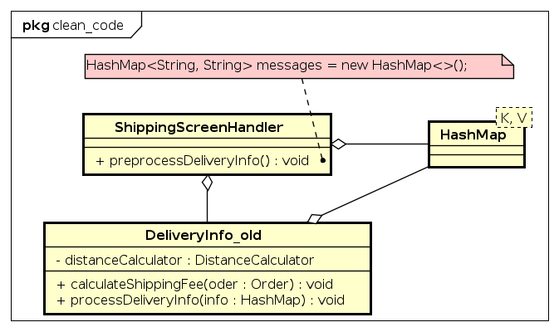
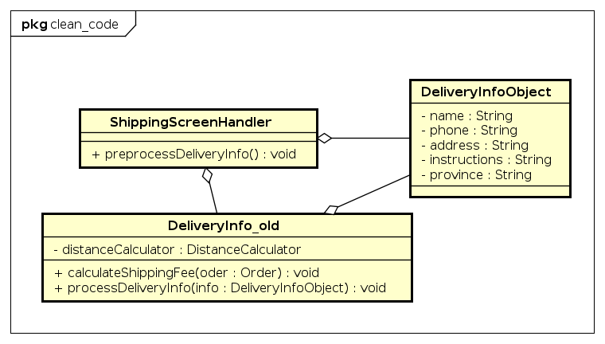
Các vấn đề clean function/method
2. Vấn đề SRP trong lớp PlaceOrderController
Giải quyết: Tạo ra lớp trung gian
Các phương thức khác: PaymentController phương thức payOrder, ResultScreenHandler phương thức setupData

Slide 21
Các vấn đề clean function/method
// initialize the scene BaseScreenHandler introScreen = new IntroScreenHandler(primaryStage, ViewsConfig.INTRO_SCREEN_PATH); introScreen.show(); // Load splash screen with fade in effect FadeTransition fadeIn = new FadeTransition(Duration.seconds(2), introScreen.getContent()); fadeIn.setFromValue(0); fadeIn.setToValue(1); fadeIn.setCycleCount(1); // Finish splash with fade out effect FadeTransition fadeOut = new FadeTransition(Duration.seconds(1), introScreen.getContent()); fadeOut.setFromValue(1); fadeOut.setToValue(0); fadeOut.setCycleCount(1); ...
3. Các vấn đề về large function
- Tại các lớp App, MediaInvoiceScreenHandler, HomeScreenHandler, CartScreenHandler, ...
Giải pháp: Tách thành các function nhỏ
void initIntroScreen(){…} void initFaceIn(){…} void initFadeOut(){…} void start(){ initIntroScreen(primaryStage); initFaceIn(); initFadeOut(primaryStage); fadeIn.play(); } ...

Slide 22
Các vấn đề clean function/method
4. Truyền thông báo giữa các màn hình
class PaymentController { result.put("RESULT", "PAYMENT SUCCESSFUL!"); result.put("MESSAGE", "You have successfully paid the order!"); return result; } class ResultScreenHandler: { resultLabel.setText(response.get("RESULT")); messageLabel.setText(response.get("MESSAGE")) }
Giải pháp: Tạo đối tượng ResponseMessage
public class ResponseMessage { private String result; private String message; public ResponseMessage(String result, String message) { this.message = message; this.result = result; } get, set… }

Slide 23
Các vấn đề clean function/method
5. Các vấn đề Magic number
login (AuthenticationController),
post (ApplicationProgrammingInterface),
md5(AuthenticationController),
calculateShippingFee (DeliveryInfo),
setupFunctionality (HomeScreenHandler),
...
addMenuItem(BOOK_POSITION, "Book", splitMenuBtnSearch); addMenuItem(DVD_POSITION, "DVD", splitMenuBtnSearch); addMenuItem(CD_POSITION, "CD", splitMenuBtnSearch);
Public class HomeScreenHandler{ final int BOOK_POSITION = 0; final int DVD_POSITION = 1; final int CD_POSITION = 2; … }
Giải pháp: sử dụng các
static const

Slide 24
Các vấn đề clean function/method
6. Sử dụng nhiều câu điều kiện
Phương thức getExpirationDate trong PaymentController
month = Integer.parseInt(strs[0]); year = Integer.parseInt(strs[1]); if (month < 1 || month > 12 || year < Calendar.getInstance().get(Calendar.YEAR) % 100 || year > 100) {…}
Giải pháp:
String[] strs = DateTimeUtils.getMonthYearFromString(date); return DateTimeUtils.getExpiredDate(strs[0], strs[1]);

Slide 25
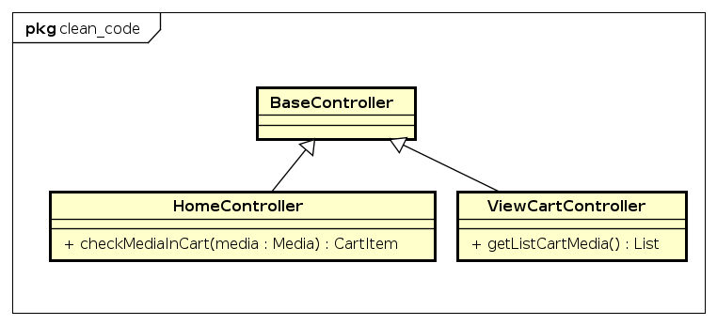
Vấn đề vi phạm LSP trong BaseController
Trong Class BaseController có 2 phương thức chỉ dùng ở 2 tình huống nhất định
public CartItem checkMediaInCart(Media media){ return SessionInformation.cartInstance.checkMediaInCart(media); } public List getListCartMedia(){ return SessionInformation.cartInstance.getListMedia(); }
Giải pháp: Chuyển 2 phương thức về các lớp chức năng

Slide 26
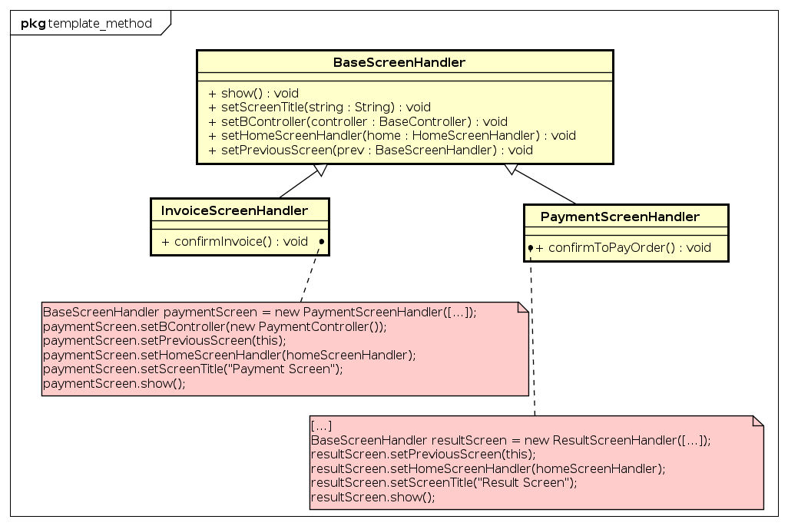
Vấn đề Hiển thị screen trong các lớp views.screen
- Lặp code
- Vi phạm OCP khi mở rộng

Slide 27
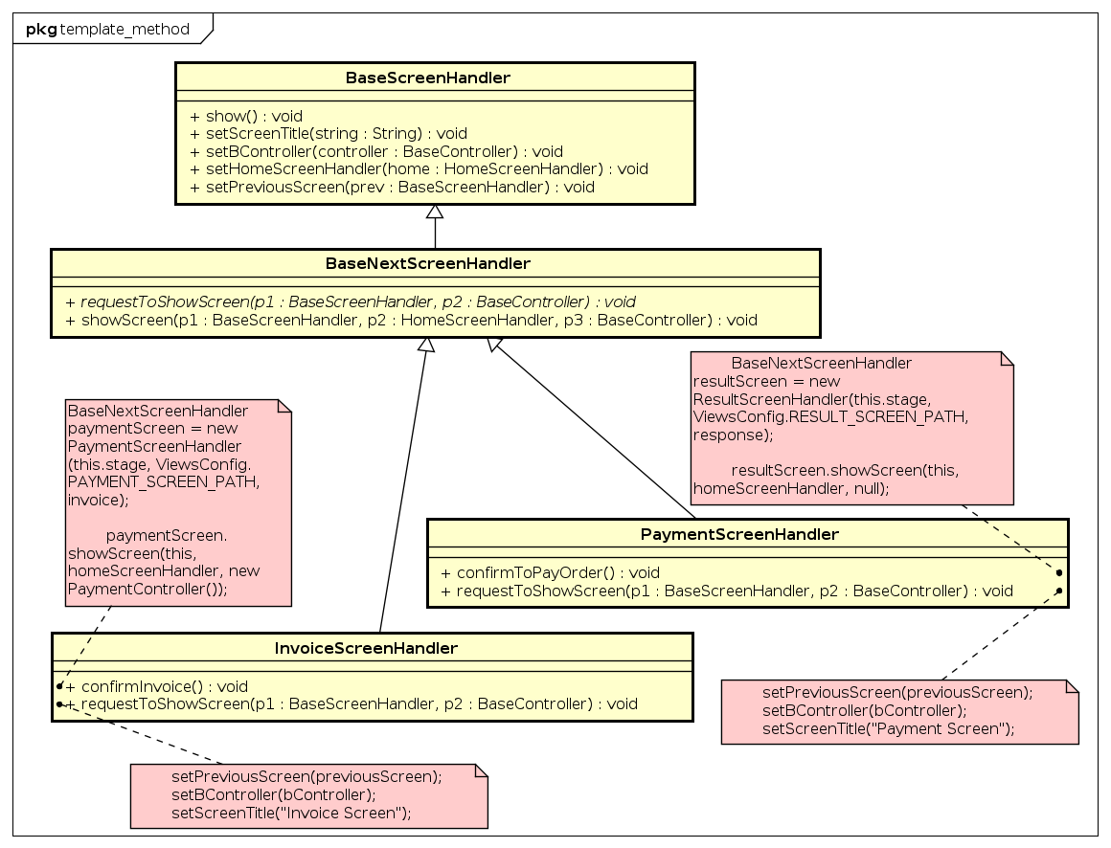
Vấn đề Hiển thị screen trong các lớp views.screen
Giải pháp:
Áp dụng Template method

Slide 28
Vấn đề về phương thức khởi tạo trong views.screen
- Bị lặp code
- Khó mở rộng - Vi phạm SRP, OCP khi áp dụng các cách xử lý lỗi khác nhau
super(stage, screenPath); try { setupData(null); setupFunctionality(); } catch (IOException ex) { LOGGER.info(ex.getMessage()); PopupScreen.error("Error when loading resources."); } catch (Exception ex) { LOGGER.info(ex.getMessage()); PopupScreen.error(ex.getMessage()); }

Slide 29
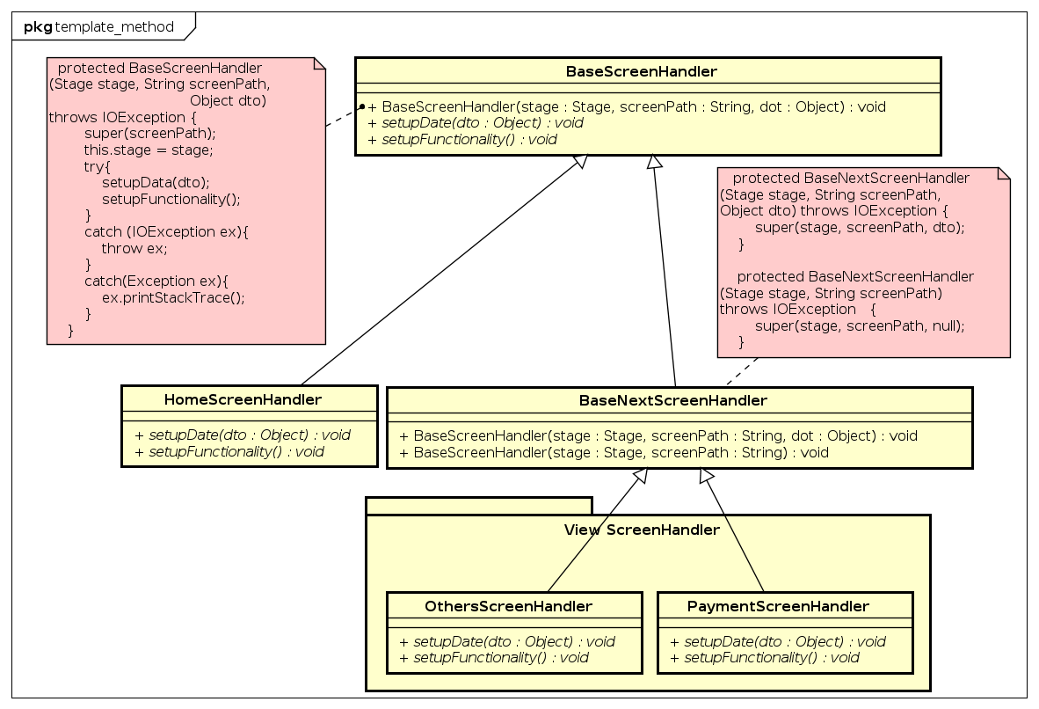
Vấn đề về phương thức khởi tạo trong views.screen (tiếp)
Giải pháp: Áp dụng template method ​

Slide 30
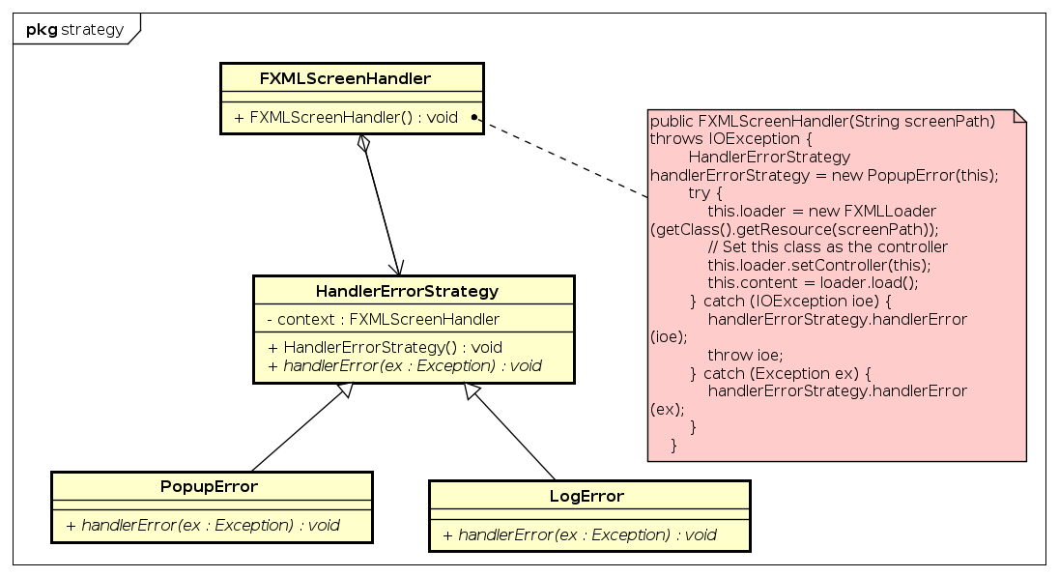
Vấn đề về Xử lý lỗi tạo trong views.screen
- Mỗi Screen đều tự dùng các cách xử lý lỗi riêng
- Vi phạm OCP, SRP khi mở rộng chức năng
Giải pháp: Áp dụng Strategy

Slide 31
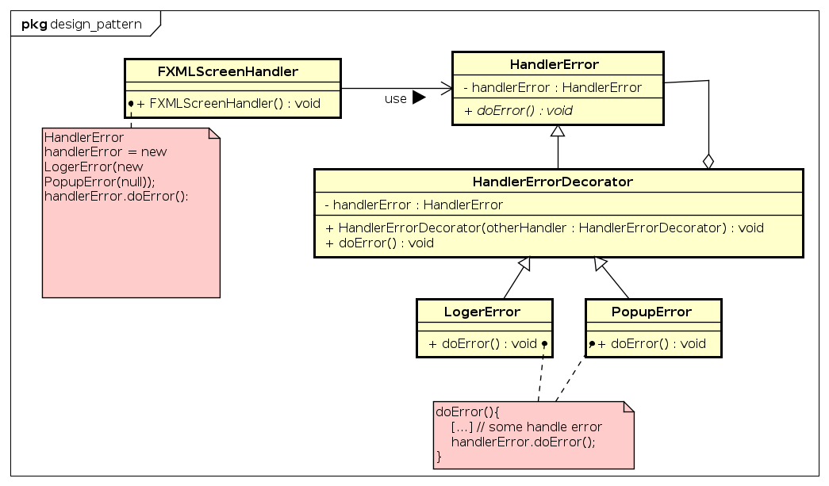
Vấn đề về Xử lý lỗi tạo trong views.screen (tiếp)
Giải pháp 2: Áp dụng Decorator

Slide 32
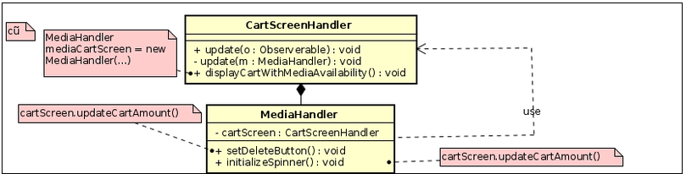
Vấn đề về Observer trong views.screen.Cart
Trong lớp view.cart.CartScreenHandler có mỗi quan hệ Composition với lớp view.cart.MediaHandler. Lớp view.cart.MediaHandler lại chứa 1 parameter kiểu view.cart.CartScreenHandler. Do đó 2 lớp này đã bị high coupling.
Thiết kế cũ

Slide 33
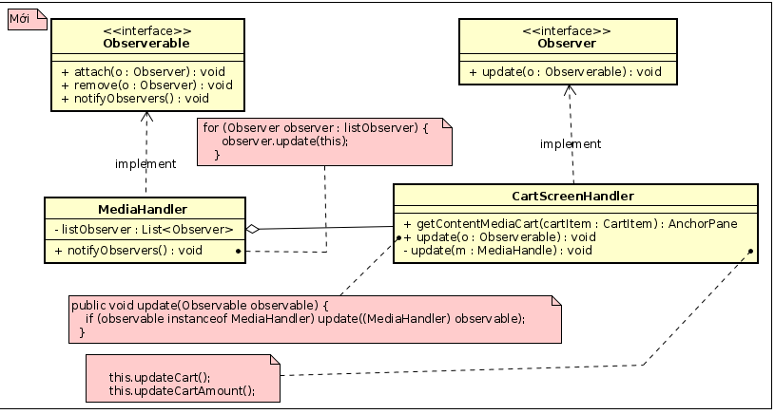
Vấn đề về Observer trong views.screen.Cart
Giải pháp: Observer

Slide 34
Vấn đề Clear Name và giải pháp
Use Intention revealing Names: sử dụng tên phải có mục đích
Class PaymentController:
-> Đổi thành: String[] dateSplitArray = date.split(‘”/”);
private String getExpirationDate(String date) throws InvalidCardException { String[] strs = date.split("/"); if (strs.length != 2) { throw new InvalidCardException(); } ………………………… }

Slide 35
Vấn đề Clear Name và giải pháp
- Trong class InterbankSubsystem
-> Đổi thành: private InterbankSubsystemController interbankSubsystemController;
public class InterbankSubsystem implements InterbankInterface { /** * Represent the controller of the subsystem */ private InterbankSubsystemController ctrl; ………………………… }

Slide 36
Vấn đề Clear Name và giải pháp
Method names:
Tên của phương thức nên là động từ hoặc cụm động từ
Trong class AuthenticationController: có phương thức md5() không phải động từ, không nêu bật lên mục đích của phương thức
-> Đổi thành: encryptMd5()

Slide 37
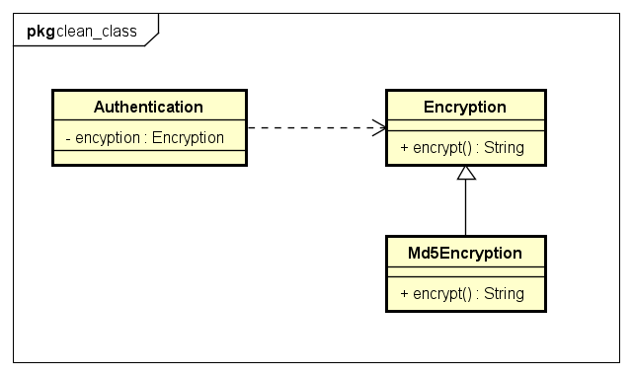
Vấn đề Clean Class và giải pháp
Large Class
Class AuthenticationController vừa làm nhiệm vụ authentication vừa làm nhiệm vụ mã hoá md5
Giải pháp:

Slide 38
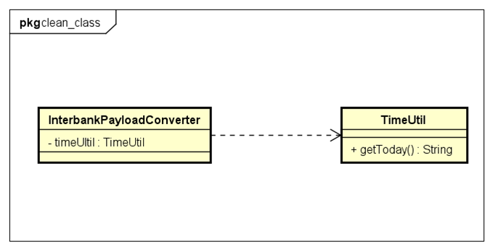
Vấn đề Clean Class và giải pháp
Large Class
Class InterbankPayloadConverter: có phương thức getToday không liên quan đến nhiệm vụ của class này.
Giải pháp:

Slide 39
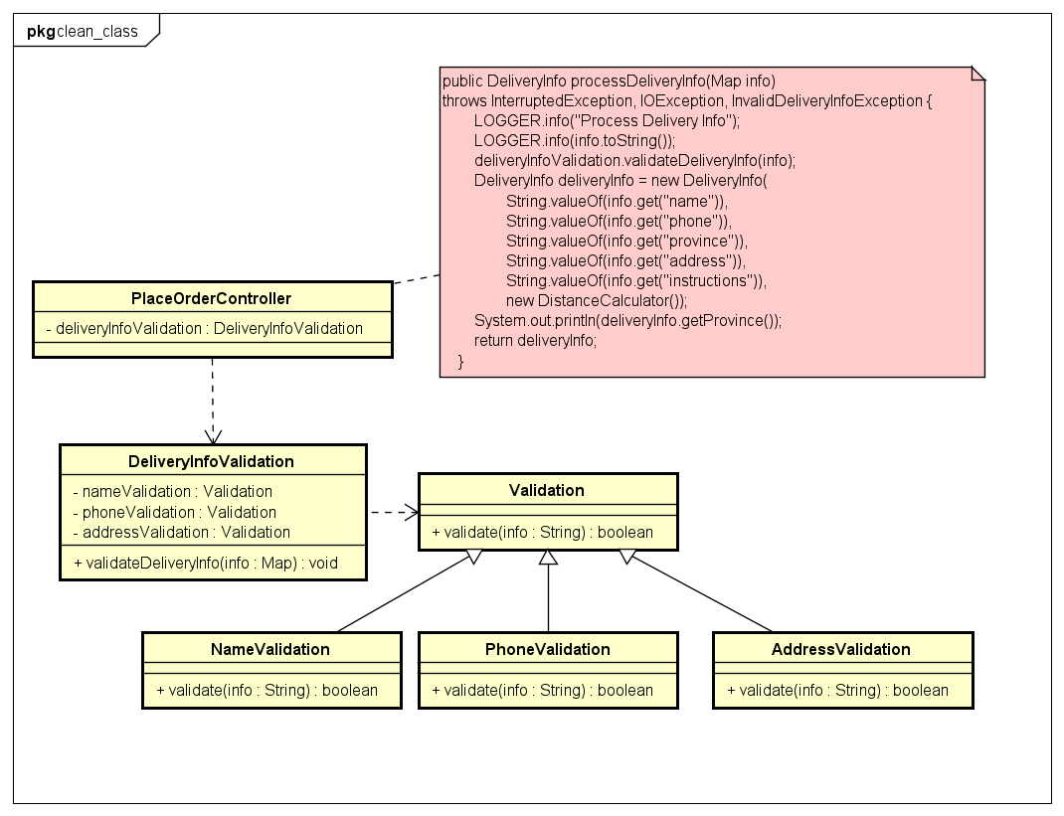
Vấn đề Clean Class và giải pháp
Large Class
Class PlaceOrderController: có thêm các phương thức validate thông tin chuyển phát
Giải pháp:

Slide 40
Các vấn đề khác
- Xem chi tiết sản phẩm: Áp dụng Decorator

Slide 41
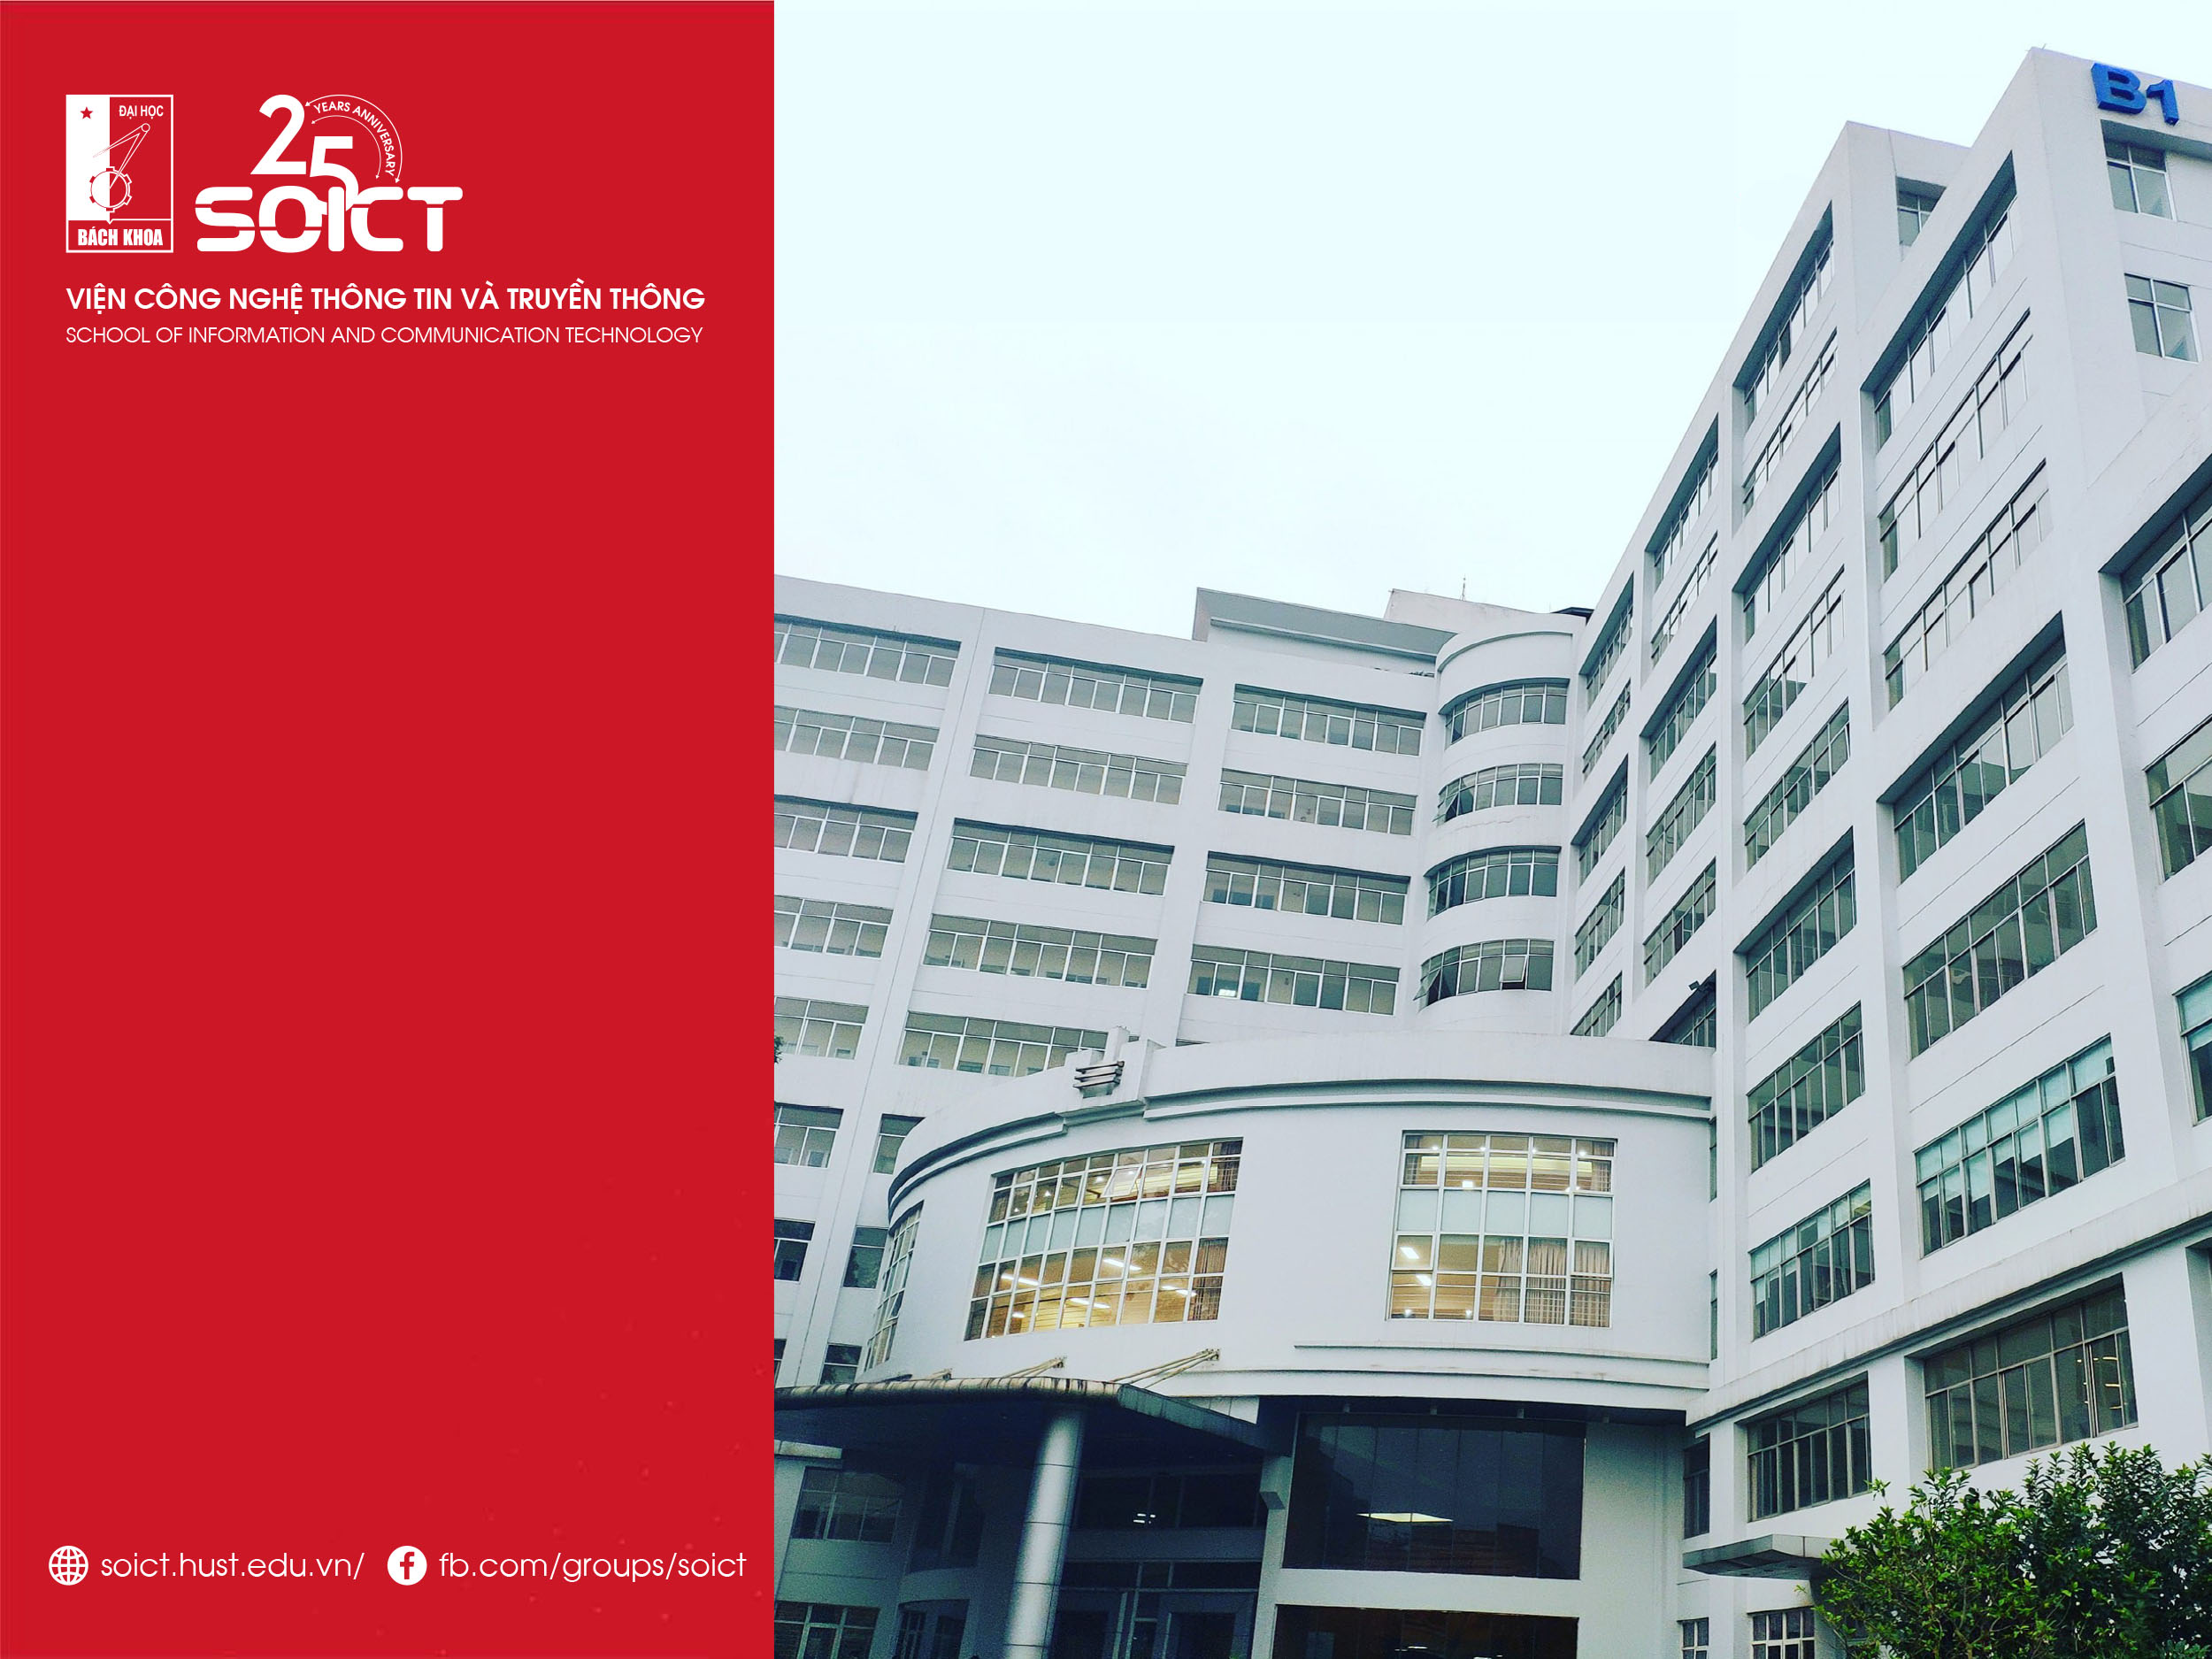
Thank you for​ your attentions!​

